Slide 1
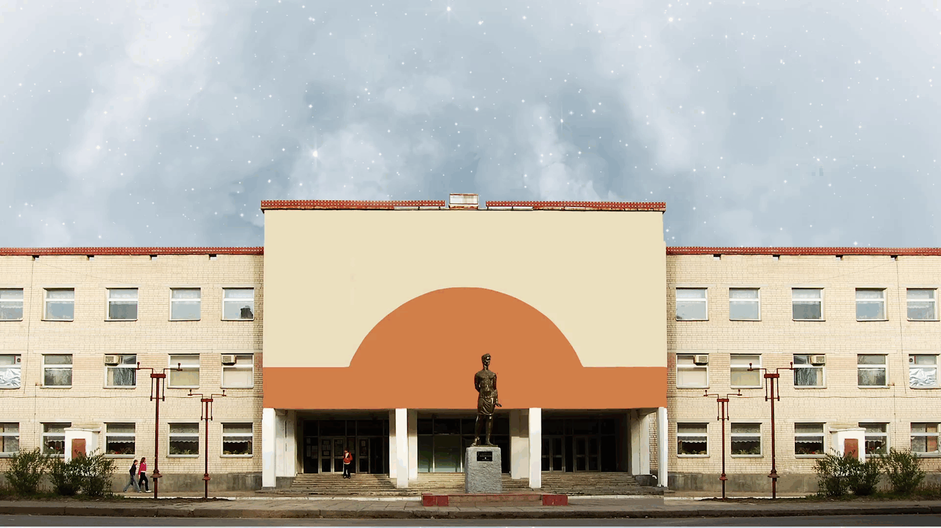
ОПТИКА
ПРАКТИКА
2-я часть

Slide 2
Содержание
Основные формулы и понятия
Построение изображения в линзах
Оптические приборы
Примеры решения задач
ЭТИ ЗАДАЧИ БЫЛИ В ЕГЭ
Источники и литература

Slide 3
Основные формулы
1. Закон преломления:
$$n_{21}= \frac{\sin{α}}{\sin{β}}$$
Где, n₂₁ — относительный показатель преломления второй среды по отношению к первой, $α$ — угол падения, $β$— угол преломления.
Относительный показатель преломления связан со скоростями света $υ_{1}$и $υ_{2}$ в первой и второй средах следующим образом:
$$n_{21}= \frac{υ_{1}}{υ_{2}}$$
Абсолютный показатель преломления среды равен:
$$n= \frac{c}{υ}$$
$$c=3∙ {10}^{8} м/с$$

Slide 4
Связь относительного показателя преломления двух сред с их абсолютными показателями имеет вид:
$$n_{21}= \frac{n_{2}}{n_{1}}$$
2. Формула линзы:
$$±\frac{1}{F}=\frac{1}{d}±\frac{1}{f}$$
F — фокусное расстояние линзы, d — расстояние от источника света до линзы, f — расстояние от линзы до изображения. Знак «+» перед 1/F соответствует собирающей линзе (фокус действительный), а «—» — рассеивающей линзе (фокус мнимый).

Slide 5
$$Г= \frac{H}{h}= \frac{f}{d}$$
Увеличение линзы:
h — линейные размеры предмета, Н — соответствующие линейные размеры изображения.
$$D= ±\frac{1}{F}$$
Оптическая сила линзы:
знак «+» соответствует собирающей линзе, « —» — рассеивающей.
Если n тонких линз сложены вплотную, то оптичеcкая сила этой системы линз D равна сумме
$$D= D_{1}+ D_{2}+ ⋯+ D_{n}$$

Slide 6
Оптическая сила D и фокуcное расстояние F линзы зависит как от радиусов кривизны R₁ и R₂ ее сферических поверхностей, так и от показателя преломления n материала, из которого изготовлена линза.
$$D= \frac{1}{F}=(n−1)(\frac{1}{R_{1}}+ \frac{1}{R_{2}})$$
Радиус кривизны выпуклой поверхности считается положительным, вогнутой – отрицательным.

Slide 7
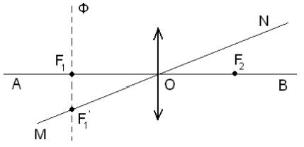
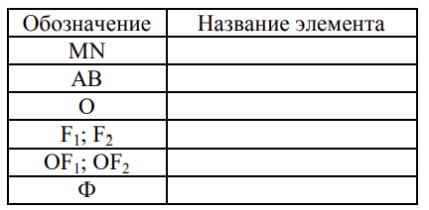
Используя рисунок, заполните таблицу.
Побочная оптическая ось
Главная оптическая ось
Оптический центр
Главные фокусы
Фокусные расстояния
Фокальная плоскость

Slide 8
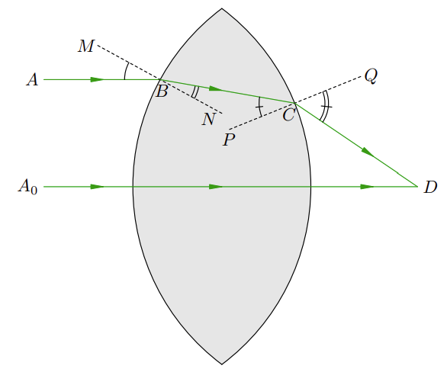
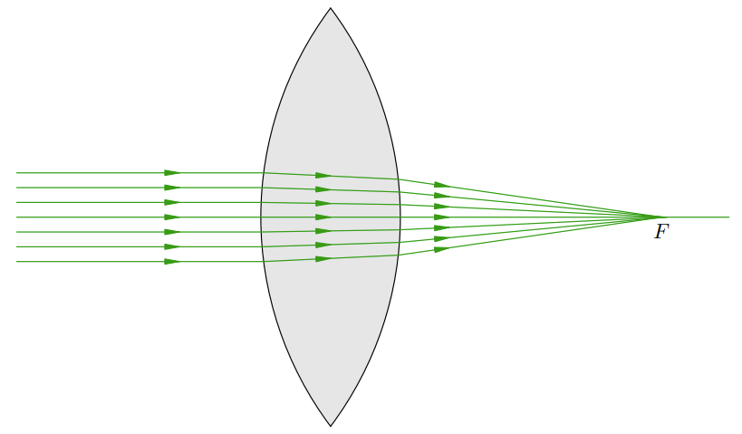
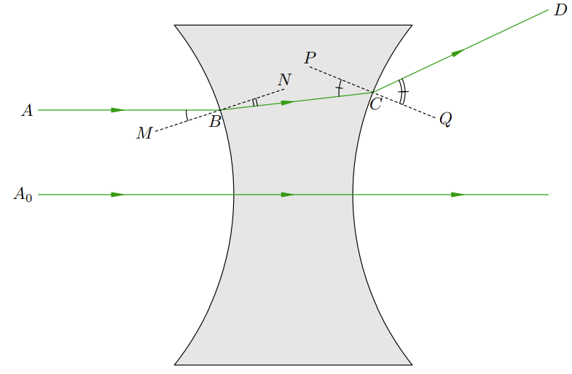
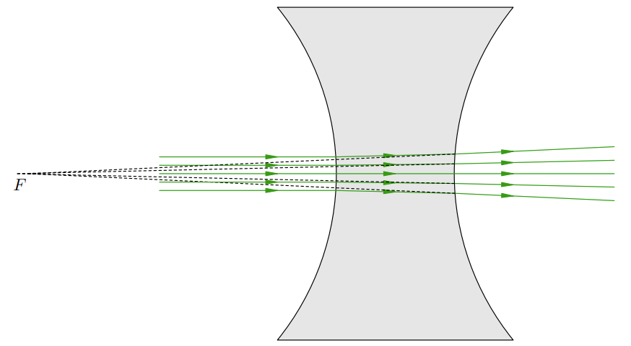

Slide 9
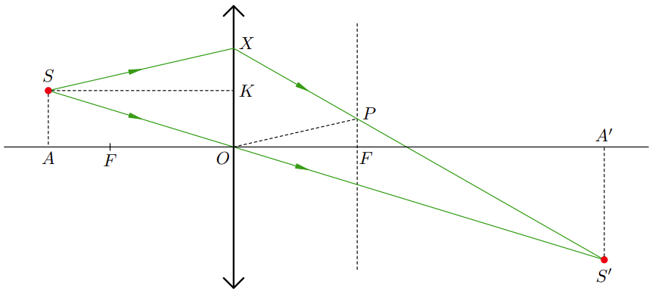

Slide 10
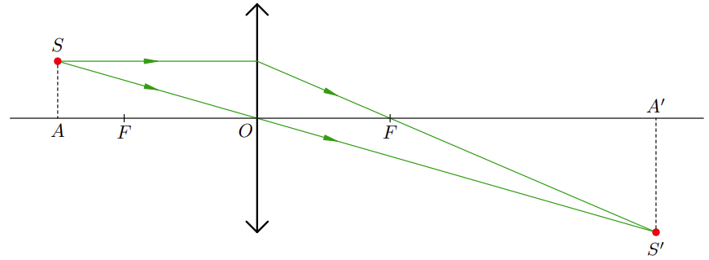

Slide 12
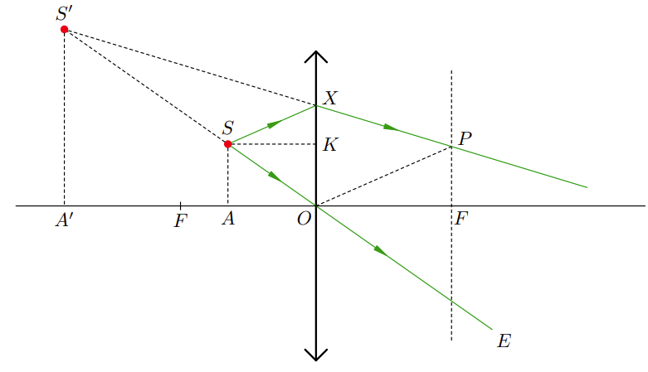

Slide 13
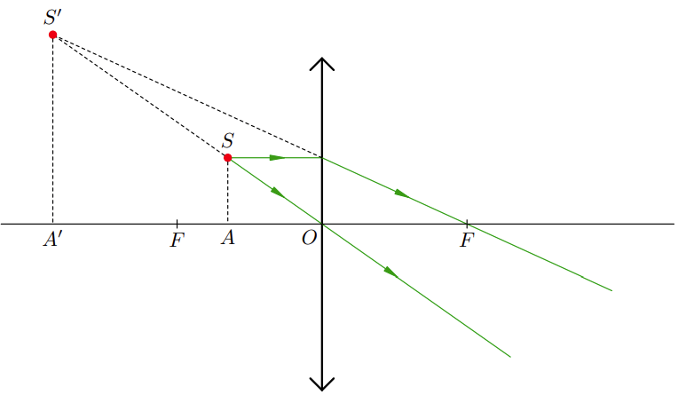

Slide 14
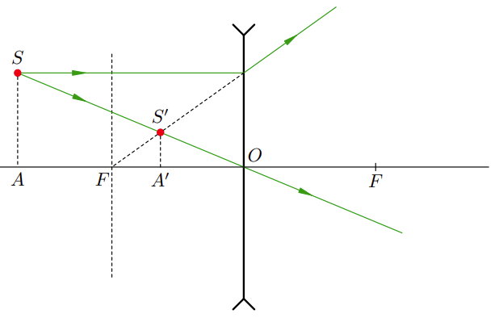

Slide 15
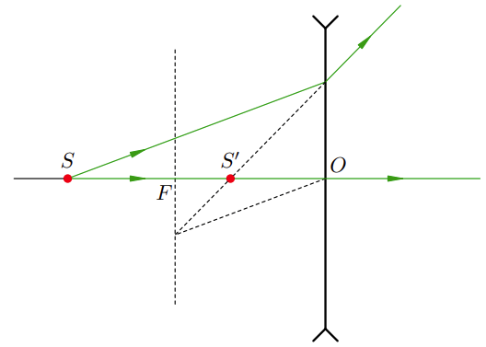

Slide 16
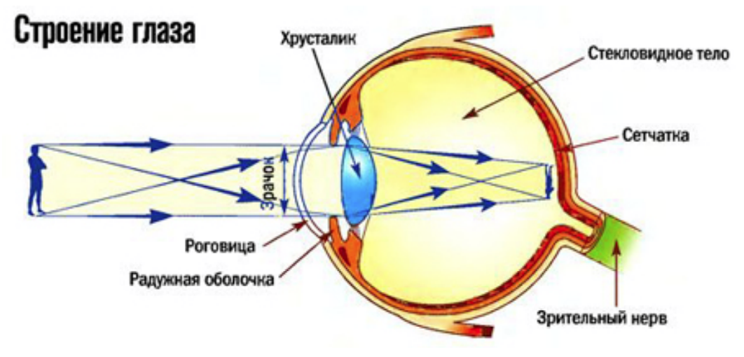
способность глаза отчётливо видеть предметы на различных расстояниях.
Аккомодация -

Slide 17
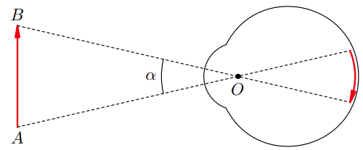
Угол зрения
Предмет далеко, угол зрения мал.
Предмет близко, угол зрения велик.

Slide 18
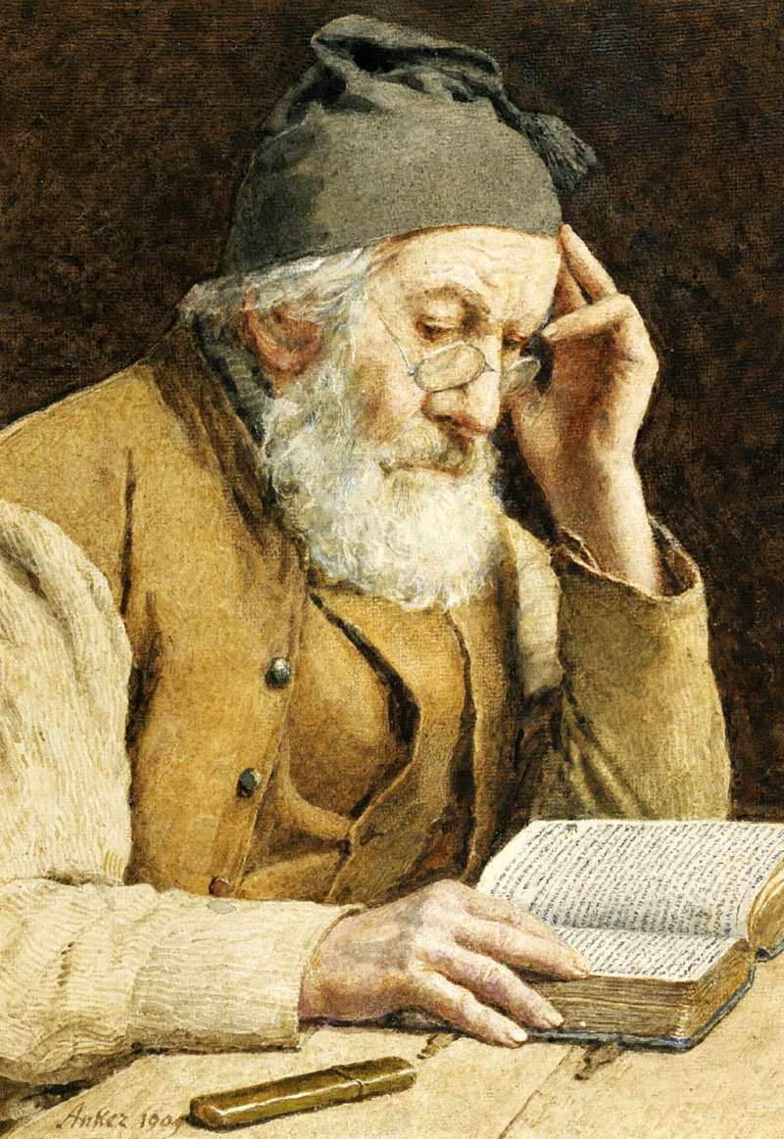
Расстояние наилучшего зрения
При таком расстоянии достигается компромисс: угол зрения уже достаточно велик, и в то же время глаз не утомляется ввиду не слишком большой деформации хрусталика. Поэтому с расстояния наилучшего зрения мы можем полноценно созерцать предмет в течении весьма долгого времени.
$$d0 ≈25 см$$

Slide 19
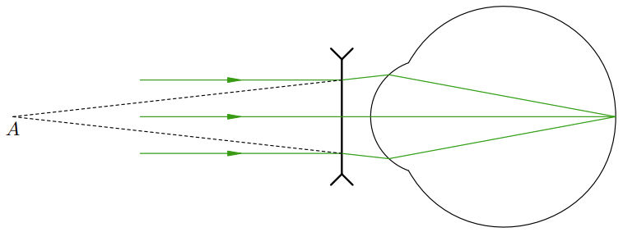
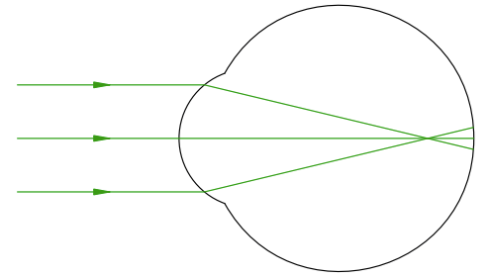
Близорукость — это дефект зрения, при котором фокусное расстояние расслабленного глаза меньше расстояния от оптического центра до сетчатки.
Ближняя точка аккомодации у близорукого глаза находится ближе, чем у нормального. Расстояние наилучшего зрения для близорукого человека меньше 25 см.

Slide 20
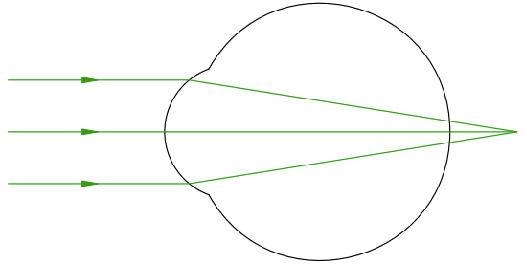
Дальнозоркость — это дефект зрения, при котором фокусное расстояние расслабленного глаза больше расстояния от оптического центра до сетчатки.
Расстояние наилучшего зрения для дальнозоркого человека больше 25 см.

Slide 21
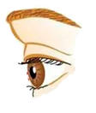
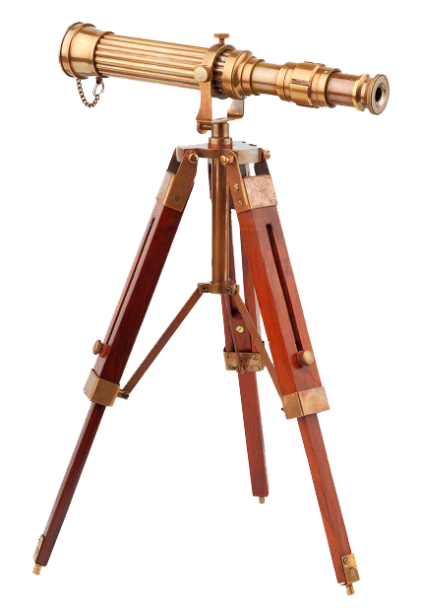
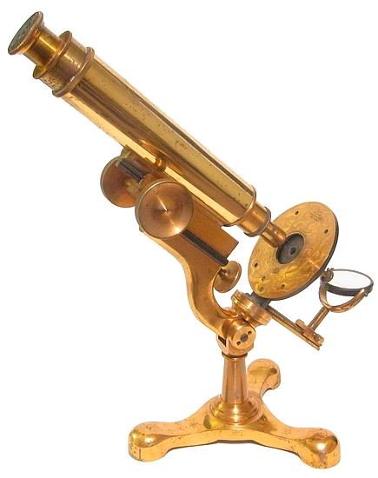
Оптические приборы
Телескоп-рефрактор
Микроскоп
f₁ — фокусное расстояние объектива
f₂ — фокусное расстояние окуляра
$δ$ = F₁F₂ расстояние между фокальными плоскостями объектива и окуляра называется оптической длиной тубуса микроскопа.
d₀ = 25 см.

Slide 22
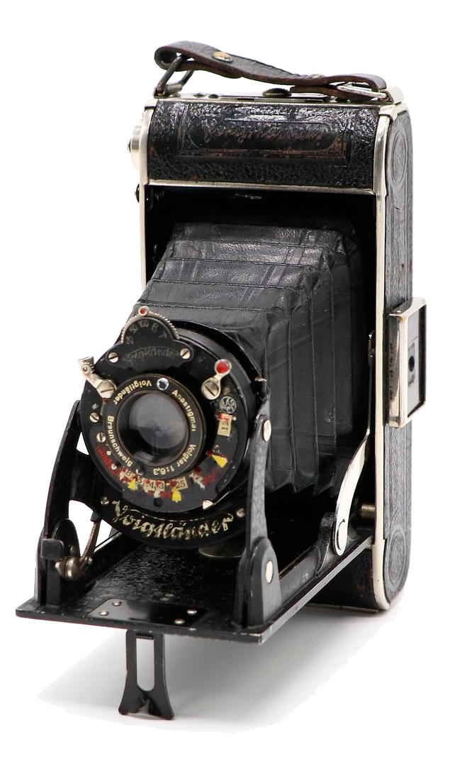
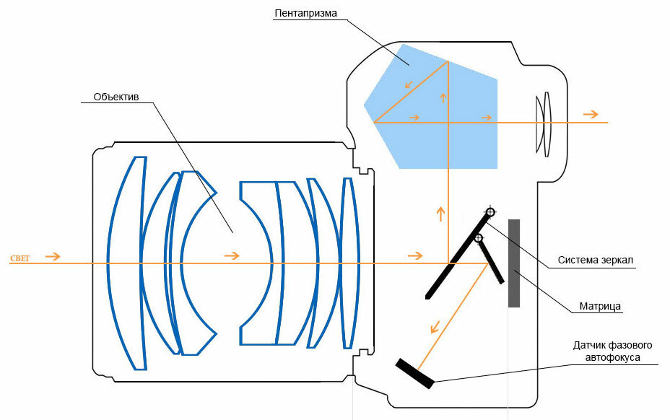
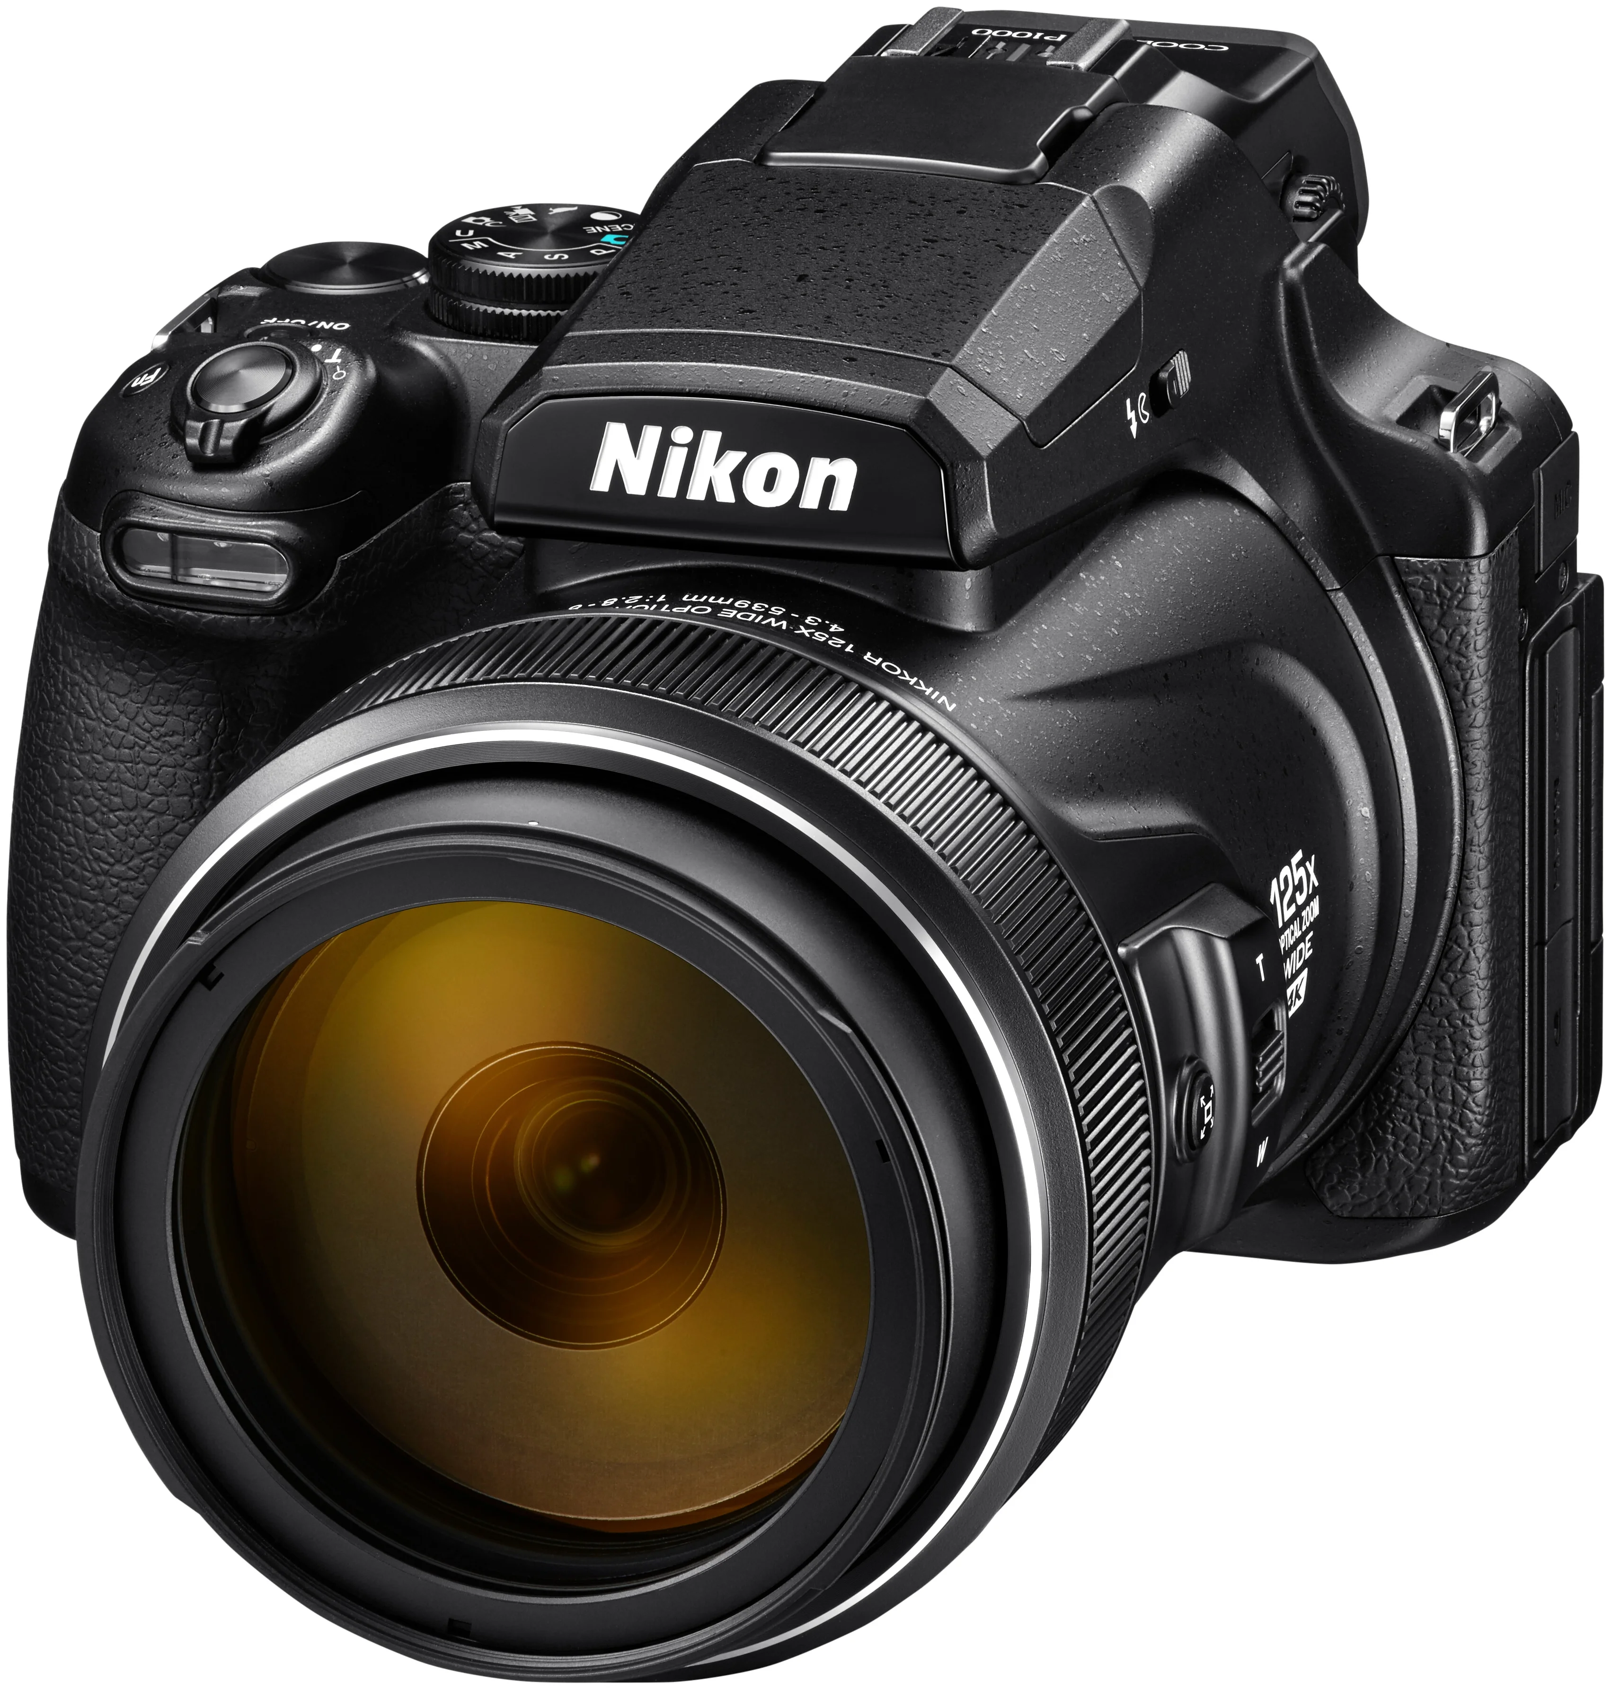
Фотоаппарат

Slide 23
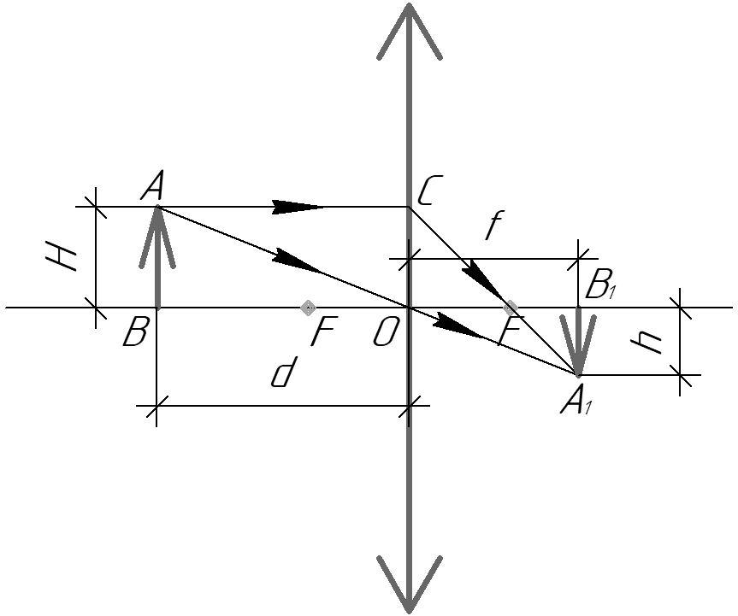
ПОРЕШАЕМ ЗАДАЧИ. С самолета, летящего на высоте 12 км, сфотографирована местность в масштабе 1:16000. Каково фокусное расстояние объектива?
Дано:
d=12 км,
Γ=1/16000,
F−?
Решение:
Ответ: 75 см.

Slide 24
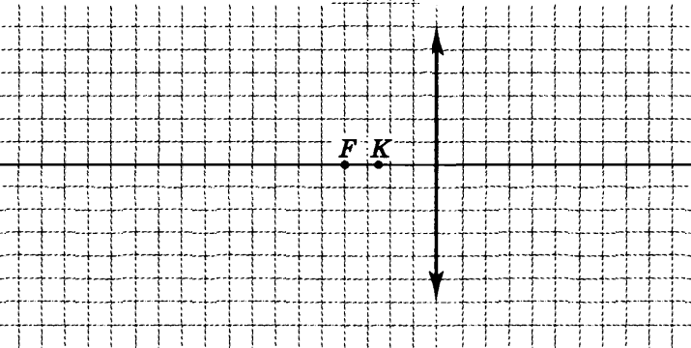
ПОВТОРЕНИЕ – МАТЬ УЧЕНИЯ. На рисунке показаны положения собирающей линзы, точки К. Постройте изображение точки, даваемой линзой. Точка F — фокус линзы.

Slide 25
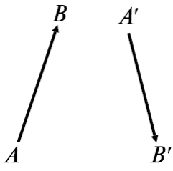
Определите построением положение линзы и ее фокусов. Положение предмета АВ и его изображения А′В′ приведены на рисунке.
F
F

Slide 26
Плоскость треугольника площадью 27 см² располагается перпендикулярно главной оптической оси собирающей линзы с фокусным расстоянием 10 см на расстоянии 40 см от линзы. Определить площадь изображения треугольника в линзе.
Решение. Сначала выясним, где располагается изображение:
м
Площадь изображения меньше площади самого треугольника в 3²= 9 раз, т.е. S=3см²

Slide 27
Муравей ползет со скоростью 0,5 см/с параллельно плоскости рассеивающей линзы с фокусным расстоянием 0,2 м. Траектория движения проходит через мнимый фокус линзы. Определите скорость движения мнимого изображения муравья.
Решение. За малый промежуток времени Δt муравей проползет отрезок АВ = V·Δt, где V - скорость муравья. Определим расстояние между точками А' и В' - изображениями А и В в линзе.
$\frac{1}{0,2}$ + $\frac{1}{f}= \frac{1}{−0,2}$
$$\frac{1}{f}=−\frac{2}{0,2}$$
$$f=−0,1 м$$

Slide 28
Тогда длина участка А'В' вдвое меньше длины АВ
А' В'= 0,5АВ = 0,5V · Δt.
Но А'В'= U•Δt, где U- скорость изображения.
U·Δt= 0,5V · Δt.
U= 0,5V = 0,25cм/с

Slide 29
Равнобедренный прямоугольный треугольник ABC расположен перед тонкой собирающей линзой оптической силой 2,5 дптр так, что его катет AC лежит на главной оптической оси линзы (см. рисунок). Вершина прямого угла C лежит дальше от центра линзы, чем вершина острого угла A, расстояние от центра линзы до точки A равно удвоенному фокусному расстоянию линзы, AC = 4 см. Постройте изображение треугольника и найдите площадь получившейся фигуры.
B
A
F
2F
C

Slide 30
Решение:
Дано:
D=2,5 дптр
AC=BC=4 см
S−?
B
A
F
А’
C’
2F
C
2F
F
$$F= \frac{1}{D}= \frac{1}{2,5}=0,4 м.$$
Найдем расстояние от линзы до изображения точки С:
$$f=\frac{dF}{d−F}≈84,4 см.$$
(d=2F-AC)
B’

Slide 31
Горизонтальный катет равен:
B
A
А’
C’
а=f - 2f $≈$ 4,4 см
F
2F
C
2F
Из подобия треугольников для вертикального катета треугольника - изображения имеем:
$$\frac{BC}{B^{′}C′}= \frac{d}{f} ⟺B^{′}C^{′}=\frac{BC∙f}{d}=\frac{BC∙f}{2F−4} ≈4,4 см.$$
B’
$$S= \frac{1}{2} ∙{4,4}^{2} ≈10 {см}^{2}$$

Slide 32
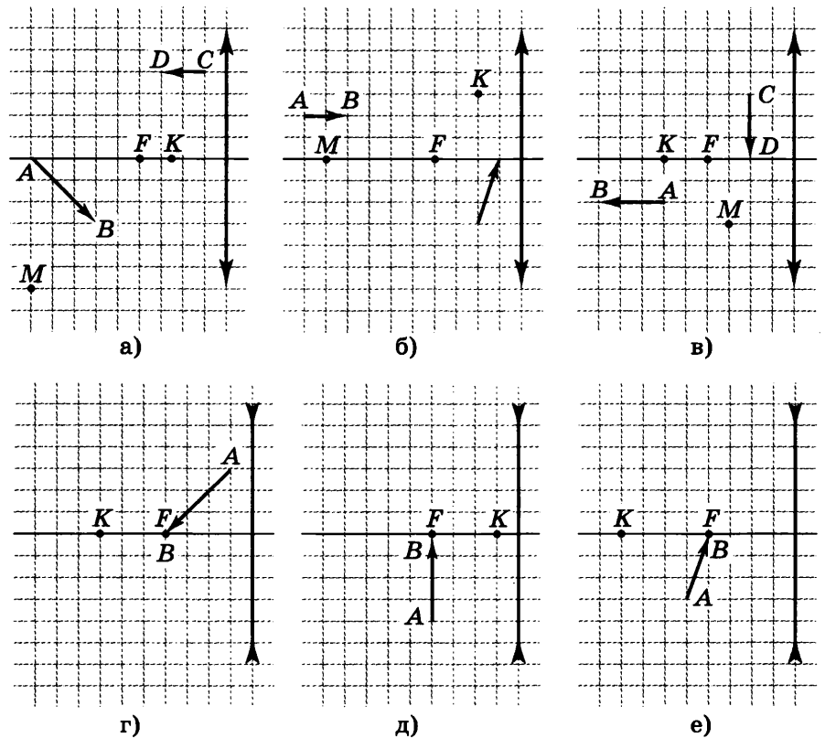
Задача 1. На рисунке, а—е показаны положения собирающей (рассеивающей) линзы, предметов АВ, CD и точек К, М. Постройте изображения предметов и точек, даваемые линзой. Точка F — фокус линзы.
ВАРИАНТ | 1 | 2 | 3 | 4 | 5
РИСУНОК | а,г | б,д | в,е | а,д | б,е
ВАРИАНТ | 6 | 7 | 8 | 9 | 10
РИСУНОК | в,г | а,е | б,г | в,д | а,г
ВАРИАНТ | 11 | 12
РИСУНОК | б,д | в,е

Slide 33
Задача 2. Выполняя лабораторную работу по определению фокусного расстояния и оптической силы собирающей линзы, ученик расположил на столе вдоль одной прямой экран, линзу и зажженную свечу. Когда расстояние от линзы до свечи составляло а, то на экране, удаленном от линзы на расстояние b, отчетливо наблюдалось перевернутое изображение свечи. Фокусное расстояние линзы F, оптическая сила D. Определите значения величин, обозначенных *.
ВАРИАНТ | 1 | 2 | 3 | 4 | 5 | 6 | 7 | 8 | 9 | 10 | 11 | 12
а, см | 40 | * | * | 55 | 30 | * | * | 60 | 35 | * | * | 35
b, см | * | 14 | 18 | * | * | 8,0 | 17 | * | * | 17 | 11 | *
F, см | 8 | * | 13 | * | 9 | * | 13 | * | 10 | * | 9 | *
D, дптр | * | 10 | * | 8,3 | * | 14 | * | 12 | * | 10 | * | 14

Slide 34
Задача 3. С самолета, летящего на высоте h, с помощью фотоаппарата (оптическая сила объектива D, фокусное расстояние F) фотографируют предметы, расположенные на поверхности земли. При этом на пленке получается изображение, в k раз меньшее их размеров. Определите значения величин, обозначенных *. Как изменится масштаб снимков, если самолет увеличит высоту полета в α раз, а съемки будут производиться тем же фотоаппаратом?
ВАРИАНТ | 1 | 2 | 3 | 4 | 5 | 6 | 7 | 8 | 9 | 10 | 11 | 12
h, км | 4,0 | 5,0 | * | * | 5,0 | 3,5 | 4,0 | * | * | 3,5 | 2,0 | 3,5
D, дптр | * | * | * | 10 | 4 | * | * | * | 5 | 10 | * | *
F, см | * | 12,5 | 10 | * | * | * | 13 | `12,5 | * | * | * | 14
k, 10⁴ | 2,0 | * | 2,5 | 3,5 | * | 2,5 | * | 4,0 | 2,0 | * | 3,0 | *
α | 1,5 | 2,0 | 1,8 | 2,0 | 1,6 | 1,3 | 1,5 | 1,7 | 1,5 | 2,5 | 2,0 | 1,3

Slide 35
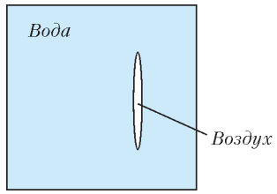
ЭТИ ЗАДАЧИ БЫЛИ В ЕГЭ
1 (ЕГЭ). Линзу, изготовленную из двух тонких сферических стекол одинакового радиуса, между которыми находится воздух (воздушная линза), опустили в воду (рис.). Как действует эта линза?
Как собирающая линза;
как рассеивающая линза;
она не изменяет хода луча;
может действовать и как собирающая, и как рассеивающая линза.

Slide 36
2. В отверстие в экране вставлена рассеивающая линза с фокусным расстоянием 10 см, на которую падает параллельный пучок лучей. На расстоянии 30 см от линзы параллельно ее плоскости расположен экран для наблюдения. При замене рассеивающей линзы собирающей такого же диаметра радиус светлого пятна на экране не изменился. Чему равно фокусное расстояние собирающей линзы?
3. Точечный источник света помещен в фокусе собирающей линзы с фокусным расстоянием 6 см. За линзой на расстоянии 12 см от нее расположен плоский экран, на котором видно круглое светлое пятно. На какое расстояние от фокуса линзы надо переместить вдоль оптической оси источник света, чтобы радиус светлого пятна на экране увеличился в 2 раза?

Slide 37
4. Предмет находится на расстоянии 20 см от собирающей линзы с оптической силой 4 дптр. Найдите расстояние от изображения до предмета.
5. Действительное изображение предмета, полученное с помощью собирающей линзы, находится от нее на расстоянии 8 см. Если собирающую линзу заменить рассеивающей с таким же по величине фокусным расстоянием, то мнимое изображение этого предмета будет отстоять от линзы на 2 см. Найдите абсолютную величину фокусного расстояния линз.

Slide 38
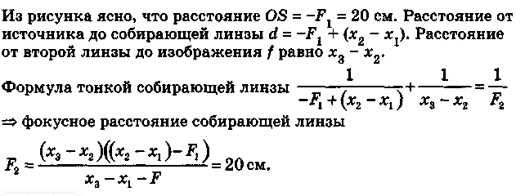
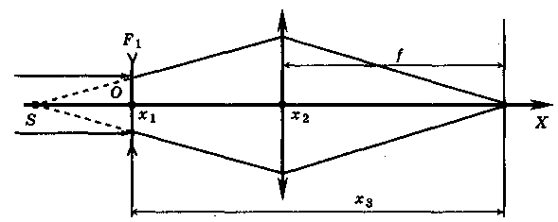
6. На оси х в точке x₁ = 0 находится оптический центр тонкой рассеивающей линзы с фокусным расстоянием F₁ = -20 см, а в точке х₂ = 20 см - центр тонкой собирающей линзы. Главные оптические оси обеих линз лежат на оси х. На рассеивающую линзу по оси х падает параллельный пучок света из области х < 0. Пройдя данную оптическую систему, лучи собираются в точке с координатой х₃ = 60 см. Найдите фокусное расстояние собирающей линзы F₂.

Slide 39
7.Сторона АВ квадрата ABCD расположена на оптической
оси собирающей линзы, причем расстояние от линзы до точки А в два раза больше фокусного расстояния линзы. Линза создает действительное изображение квадрата. Площадь изображения составляет 3/8 площади квадрата ABCD. С каким увеличением изображается сторона ВС?
8.Небольшой груз, подвешенный на нити длиной 2,5 м, совершает гармонические колебания, при которых его максимальная скорость достигает 0,2 м/с. При помощи собирающей линзы с фокусным расстоянием 0,2 м изобр-ие колеблющегося груза проецируется на экран, расположенный на расстоянии 0,5 м от линзы. Главная оптическая ось линзы перпендикулярна плоскости колебаний маятника и плоскости экрана. Определите максимальное смещение изображения груза на экране от положения равновесия.

Slide 40
9. Собирающую линзу с фокусным расстоянием 10 см перемещают со скоростью 3 мм/с в направлении точечного источника света, находящегося на ее главной оптической оси. С какой скоростью движется изображение в тот момент, когда расстояние между линзой и источником составляет 12 см?
10. Телескоп имеет объектив с фокусным расстояние 1 м и окуляр с фокусным расстоянием 5 см. Какого диаметра изображение Солнца можно получить с помощью этого телескопа, если есть возможность удалять экран от окуляра до расстояния 1,5 м? Угловой диаметр Солнца 30’.

Slide 41
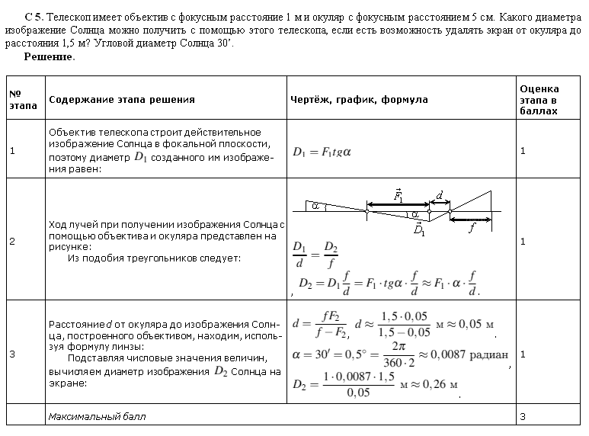

Slide 42
Источники и литература

